Slide 1
Ορθοδοντικές ανωμαλίες
Ι^{ης} Τάξης
Εργαστήριο Ορθοδοντικής
Ορθοδοντική ΙΙ, 8^{ο} Εξάμηνο, 2020
Ιωσήφ Σηφακάκης
Όλα τα πρόσωπα που παρουσιάζονται δεν είναι πραγματικά αλλά έχουν δημιουργηθεί με λογισμικό επεξεργασίας εικόνας. Οποιαδήποτε ομοιότητα με πραγματικά άτομα είναι συμπτωματική. Τελευταία ενημέρωση: 10/5/2020.
Notes:
Απαγορεύεται η μερική ή ολική αναπαραγωγή χωρίς την έγγραφη άδεια του συγγραφέα.
Προστασία Πνευματικών Δικαιωμάτων
Σας υπενθυμίζουμε ότι το σύνολο της εξ αποστάσεως εκπαίδευσης και του αντίστοιχου υλικού έχουν δημιουργηθεί αποκλειστικά για την εκπαίδευση των φοιτητών της Οδοντιατρικής Σχολής του ΕΚΠΑ.
Συνεπώς, θα πρέπει να επιδείξετε ιδιαίτερη προσοχή όσο αφορά στην προστασία των πνευματικών δικαιωμάτων και των προσωπικών δεδομένων που αφορούν στις ηλεκτρονικές διαλέξεις και στο υλικό που είναι αναρτημένο στην η-τάξη. Δικαίωμα πρόσβασης σε αυτά έχουν μόνο οι φοιτητές που είναι εγγεγραμμένοι στο μάθημα.
Ως εκ τούτου η βιντεοσκόπηση, αναπαραγωγή υλικού (π.χ. σε μέσα κοινωνικής δικτύωσης) και προώθηση υλικού σε άτομα, ομάδες και πλατφόρμες πέραν των διδασκομένων, χωρίς προηγούμενη άδεια του διδάσκοντα/συγγραφέα, εγείρει νομικές συνέπειες και κυρώσεις.

Slide 2
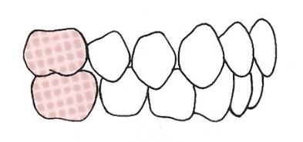
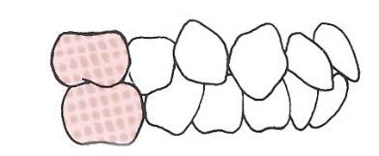
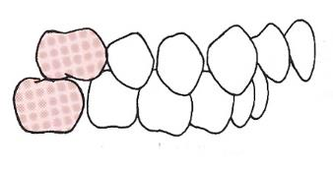
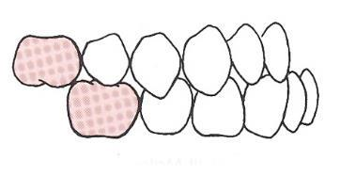
Αρμονική σύγκλειση
Οδοντικές ανωμαλίες κατά Angle
Ι
ΙΙ
ΙΙΙ
Notes:
Σκοπός του μαθήματος είναι η παρουσίαση της διαγνωστικής διαδικασίας στην ορθοδοντική ώστε ο φοιτητής να είναι ικανός α) να συλλέξει τα διαγνωστικά στοιχεία μέσω κλινικής και εργαστηριακής εξέτασης μίας ορθοδοντικής ανωμαλίας Ι Τάξης κατά Angle και β) συνθέσει τις πληροφορίες σε ολοκληρωμένη διάγνωση, γ) να αναγνωρίζει τα συχνότερα ορθοδοντικά μηχανήματα που συνδέονται με τη θεραπεία των περιπτώσεων αυτών και γ) να περιγράφει ορισμένες συχνές ορθοδοντικές θεραπευτικές παρεμβάσεις για τις ανωμαλίες αυτές.
Ο Edward Angle ήταν ο πρωτοπόρος της σύγχρονης Ορθοδοντικής, στις αρχές του προηγούμενου αιώνα.
Σύμφωνα με τον Angle, ο πρώτος γομφίος κατέχει μια σταθερή και αναλλοίωτα σωστή θέση μέσα στο οστό της άνω γνάθου, κάτω από την ζυγωματική αντηρίδα, ώστε οι μασητικές δυνάμεις να διαχέονται στο κρανιοπροσωπικό σύμπλεγμα.
Συνεπώς η σχέση των πρώτων μόνιμων γομφίων εκφράζει και τη σχέση της κάτω γνάθου με την άνω αλλά και με το πρόσωπο.
Βέβαια αργότερα βρέθηκε ότι αυτή η θεώρηση δεν είναι σωστή και ότι η θέση του άνω πρώτου μόνιμου γομφίου δυνατόν να έχει και αυτή διαταραχθεί.
Επιπλέον, κατά τον Angle, πρέπει τα άνω δόντια να είναι διευθετημένα σε τόξο που περνάει από τα κεντρικά φύματα των άνω γομφίων και τα κάτω δόντια από αντίστοιχο τόξο που περνάει από τα παρειακά φύματά τους.
Τάξη

Slide 3
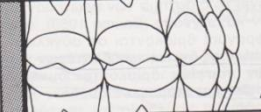
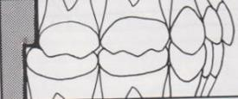
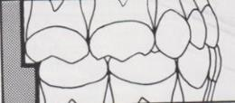
Φυσιολογική σχέση νεογιλού/μικτού φραγμού
επίπεδο
άπω σκαλοπάτι
εγγύς σκαλοπάτι

Slide 4
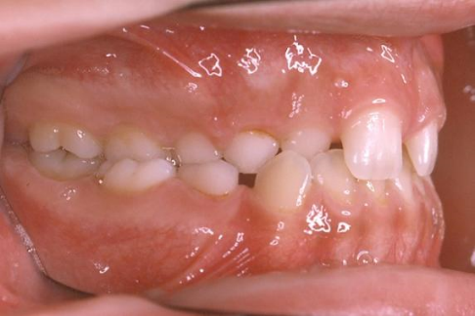
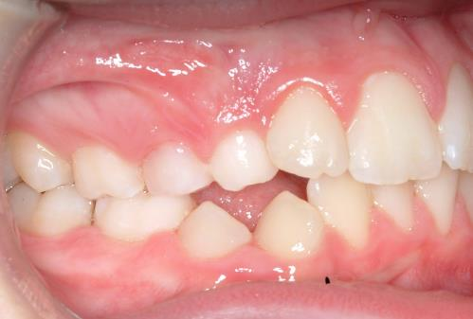

Slide 5
Notes:
Φυσιολογική ανατολή του δευτέρου προγομφίου.

Slide 6
Notes:
Πρόωρη απώλεια του νεογιλού γομφίου.

Slide 7
Ταξινόμηση κατά Angle
Πρόκειται για μια ταξινόμηση με μορφολογικά κριτήρια, αναλόγως της σχέσης των πρώτων μόνιμων γομφίων και συνεπώς περιλαμβάνει οδοντικές ανωμαλίες διαφορετικής αιτιολογίας και κατ’ επέκταση διαφορετικής θεραπευτικής προσέγγισης.
Notes:
Μορφολογική, διότι αφορά μόνο την προσθιοπίσθια σχέση των τόξων.
Έχει προβλήματα, διότι δεν είναι αιτιολογική ταξινόμηση, δεν καθορίζει την βαρύτητα της ανωμαλίας, δεν λαμβάνει υπόψη τα άλλα δύο επίπεδα του χώρου, ούτε τη θέση των δοντιών στο πρόσωπο. Ο Angle δεν δεχόταν εξαγωγές δοντιών.
Όμως παραμένει και σήμερα η πιο δημοφιλής μορφολογική κατάταξη της σύγκλεισης στο προσθιοπίσθιο επίπεδο.

Slide 8
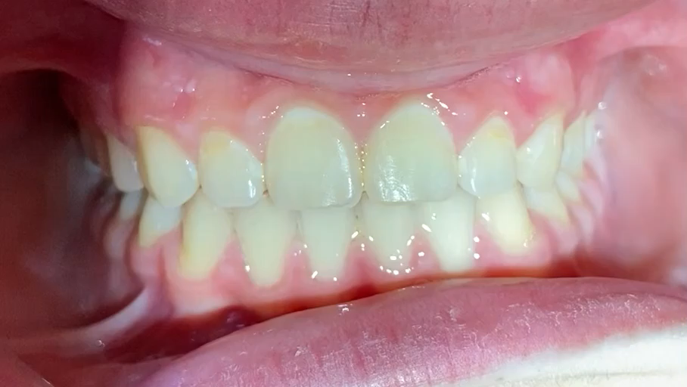
Notes:
Προσοχή: κάθετο βλέμμα στις οπίσθιες/πλάγιες περιοχές κατά την κλινική εξέταση.

Slide 9
Po
O
Notes:
Η ορολογία Τάξη I χρησιμοποιείται και για το πρόσωπο και κατ’ επέκταση και το σκελετικό τύπο:
Τα ορθογναθικά πρόσωπα είναι Ιης Τάξης (σε αντιδιαστολή με τα κυρτά ή κοίλα πρόσωπα, τα οποία και δεν είναι ορθογναθικά).
Τα πρόσωπα αυτά (ορθογναθικά) έχουν ορισμένα χαρακτηριστικά…
Προσθιοπίσθιο επίπεδο: επίπεδο αρμονίας, γωνίες ΑΝΒ και κυρτότητας.

Slide 10
Na
A
B
Notes:
Προσθιοπίσθιο επίπεδο: επίπεδο αρμονίας, γωνίες ΑΝΒ και κυρτότητας.

Slide 11
Na
A
Pog
Notes:
Προσθιοπίσθιο επίπεδο: επίπεδο αρμονίας, γωνίες ΑΝΒ και κυρτότητας.

Slide 12
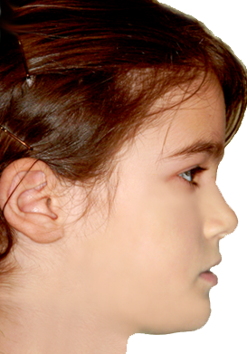
Na
ANS
Me
Notes:
Κατακόρυφο επίπεδο: τύπος προσώπου κατά μέτωπο (αναλογία ύψος/πλάτος), αναλογίες προσθίου ύψους προσώπου (κατά μέτωπο και εκ του πλαγίου/κατατομή), θέση κάτω γνάθου και απόκλιση σώματος κάτω γνάθου.

Slide 13
Na
Po
Me
Notes:
Κατακόρυφο επίπεδο: τύπος προσώπου κατά μέτωπο (αναλογία ύψος/πλάτος), αναλογίες προσθίου ύψους προσώπου (κατά μέτωπο και εκ του πλαγίου/κατατομή), θέση κάτω γνάθου και απόκλιση σώματος κάτω γνάθου.

Slide 14
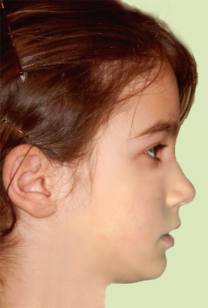
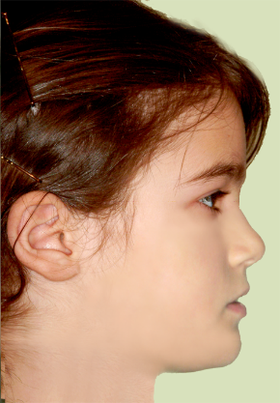
ΙΙ
Ι
ΙΙΙ
Notes:
Κατατομές διαφορετικής κυρτότητας.
Κυρτή (ΙΙ Τάξη) και κοίλη (ΙΙΙ Τάξη) κατατομή.

Slide 15
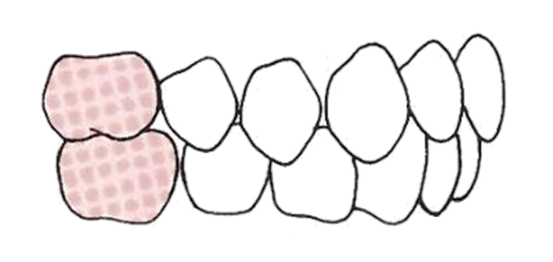
ΙΙ
Ι
ΙΙΙ
Notes:
Η θέση του φραγμού στο κρανιοπροσωπικό σύμπλεγμα σχετίζεται με το πρότυπο αύξησης.

Slide 16
Ι
Notes:
Όμως στις αρμονικής κυρτότητας κατατομές δεν σημαίνει ότι δεν παρατηρείται πρόβλημα σε κάποιο άλλο επίπεδο χώρου (κατακόρυφο ή εγκάρσιο).

Slide 17
Ι
Notes:
Και σε παρόμοιες κατατομές δεν σημαίνει ότι ο φραγμός είναι στην ίδια σχετική θέση.

Slide 18

Ι

Slide 19
Ι

Slide 20
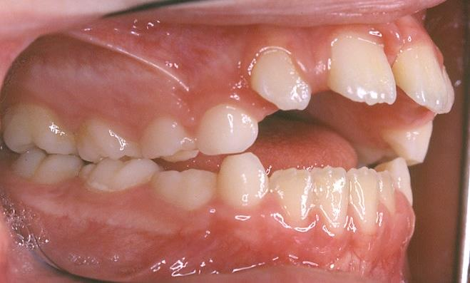
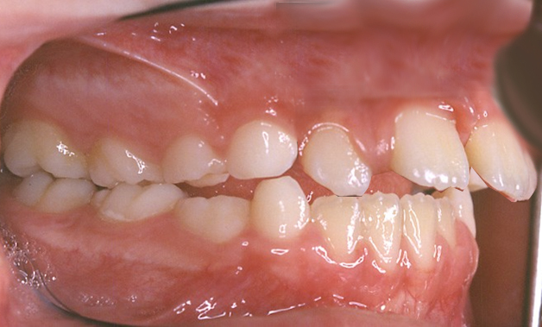
Notes:
ΣΩΣΤΗ ΔΙΑΓΝΩΣΗ Πώς θα μπορούσε κάποιος να διορθώσει την πρόσθια χασμοδοντία της εικόνας;

Slide 21
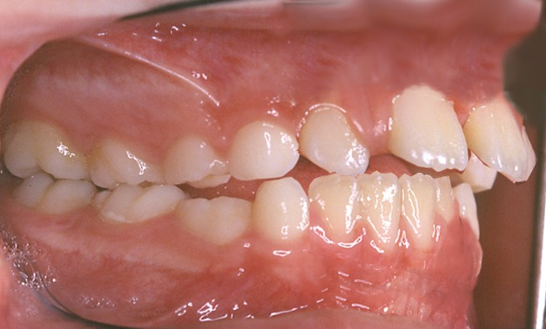
Notes:
ΣΩΣΤΗ ΔΙΑΓΝΩΣΗ Πώς θα μπορούσε κάποιος να διορθώσει την πρόσθια χασμοδοντία της εικόνας;

Slide 22
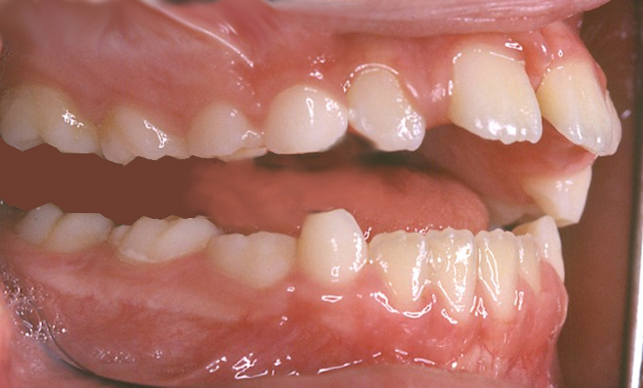
Notes:
ΣΩΣΤΗ ΔΙΑΓΝΩΣΗ Πώς θα μπορούσε κάποιος να διορθώσει την πρόσθια χασμοδοντία της εικόνας;

Slide 23
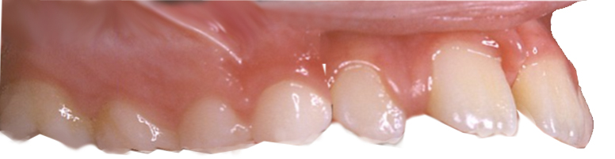
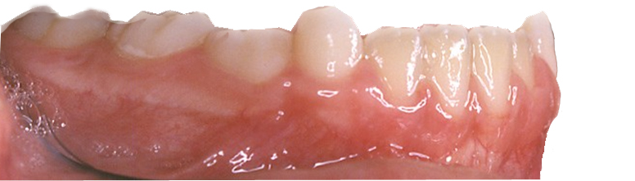
ΙΙΙ
Notes:
ΣΩΣΤΗ ΔΙΑΓΝΩΣΗ Πώς θα μπορούσε κάποιος να διορθώσει την πρόσθια χασμοδοντία της εικόνας;

Slide 24
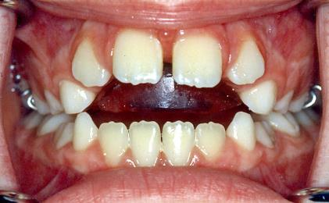
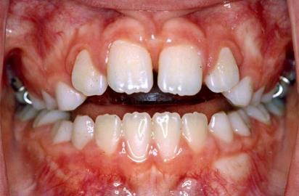
Notes:
Τελικά πως διορθώθηκε;

Slide 25
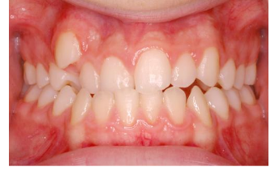
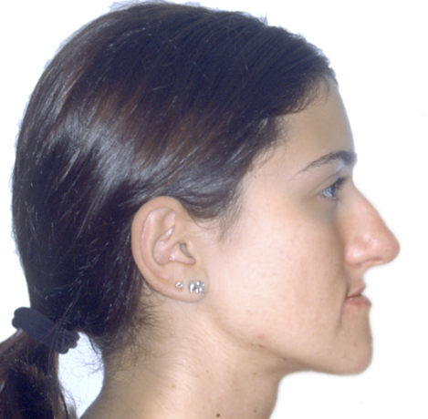
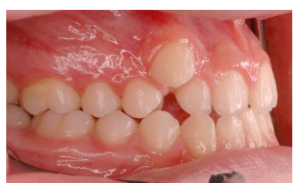
Notes:
Κοίλο πρόσωπο αλλά Τάξη Ι κατά Angle: γιατί;;;

Slide 26
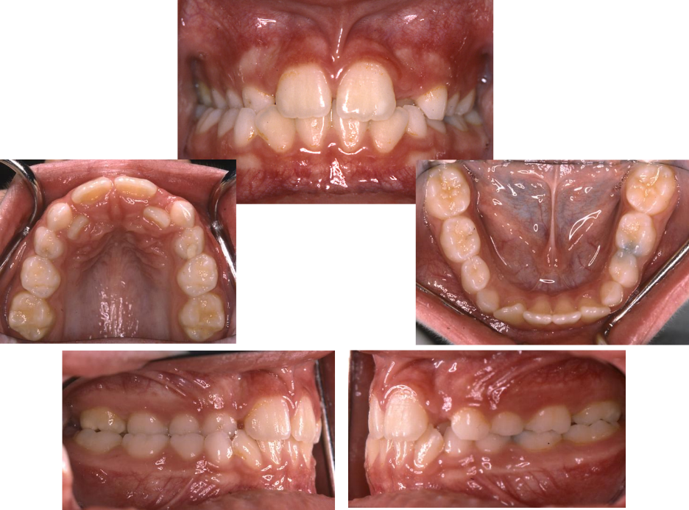
Notes:
Ασυμμετρία μόνο στην Τάξη κατά Angle ή και κάπου ακόμα;

Slide 27
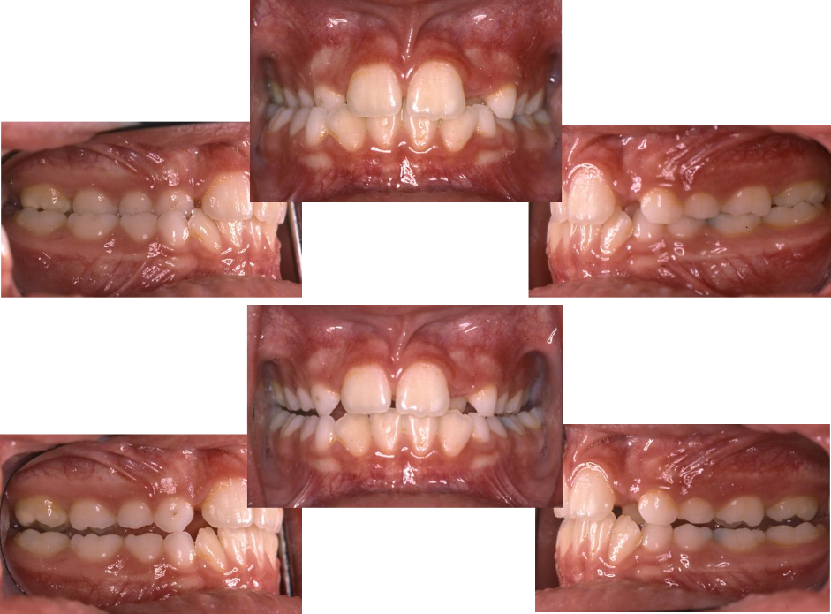

Slide 28
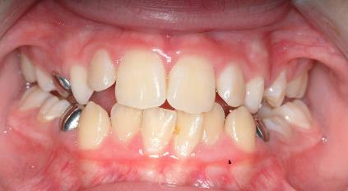
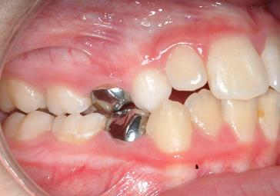
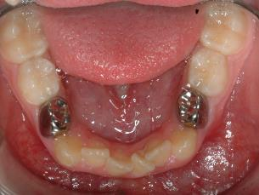
Notes:
Πως θα λυθεί ο συνωστισμός;

Slide 29
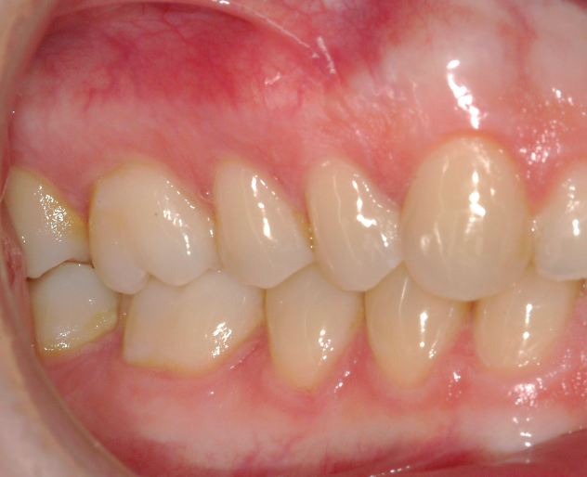
Notes:
Πρέπει να αξιολογούνται οι σχέσεις όλων των πλαγίων/ οπισθίων δοντιών και όχι μόνο των γομφίων/κυνοδόντων.
Οι αρμονικές σχέσεις των υπολοίπων πλαγίων/οπισθίων δοντιών: …
Αρμονική σύγκλειση (Andrews, 1972): σχέση γομφίων, αποκλίσεις και προσανατολισμός μυλών εγγύς-άπω και χειλεο-γλωσσικά, απουσία στροφών, σημεία επαφής, επίπεδη ή ελαφρά καμπύλη Spee
Η κατακόρυφη πρόταξη είναι περίπου το ¹/₃ ή ¼ της κλινικής μύλης των κάτω τομέων, τα κοπτικά χείλη των κάτω τομέων έρχονται σε επαφή με τις υπερώιες επιφάνειες των άνω τομέων.
Οριζόντια πρόταξη.
Μέσες γραμμές.

Slide 30
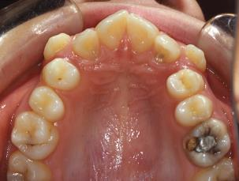
Notes:
Στην Τάξη Ι παρατηρούνται συνήθως ανωμαλίες οδοντικής αιτιολογίας.
Ταξινόμηση κατά Dewey, 5 κατηγορίες:
Ι. Συνωστισμός προσθίων δοντιών που ωθεί τους κυνόδοντες εκτός τόξου.

Slide 31
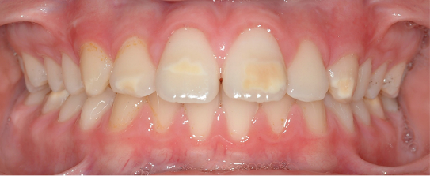
Notes:
Ταξινόμηση κατά Dewey:
ΙΙ. Έντονη χειλική απόκλιση των άνω τομέων και αύξηση της οριζόντιας πρόταξης.

Slide 32
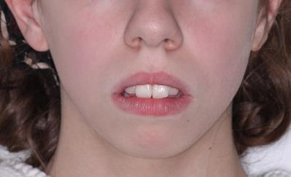
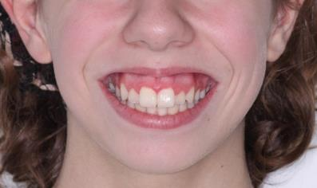
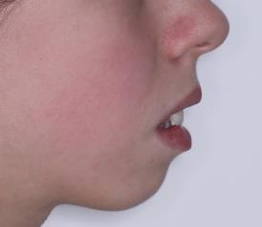
Notes:
Ταξινόμηση κατά Dewey:
ΙΙ. Έντονη χειλική απόκλιση των άνω τομέων και αύξηση της οριζόντιας πρόταξης.

Slide 33
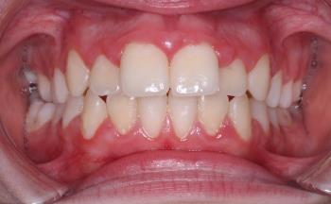
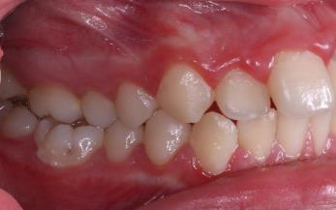
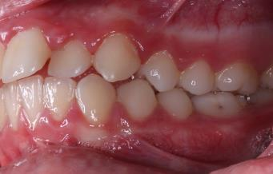
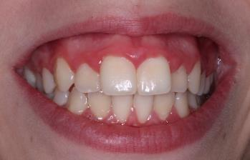
Notes:
Ταξινόμηση κατά Dewey:
ΙΙ. Έντονη χειλική απόκλιση των άνω τομέων και αύξηση της οριζόντιας πρόταξης.

Slide 34
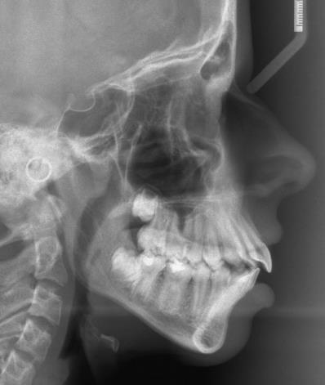
Notes:
Ταξινόμηση κατά Dewey:
ΙΙ. Έντονη χειλική απόκλιση των άνω τομέων και αύξηση της οριζόντιας πρόταξης.

Slide 35
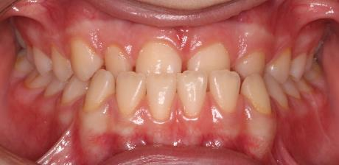
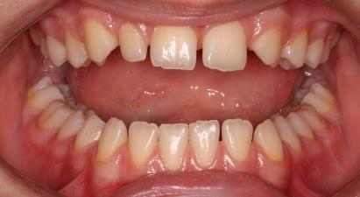
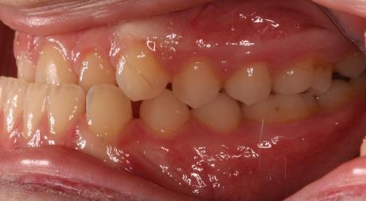
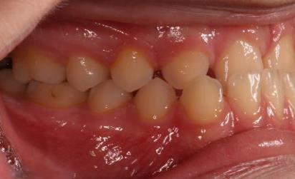
Notes:
Ταξινόμηση κατά Dewey:
ΙΙΙ. Πρόσθια σταυροειδής σύγκλειση λόγω υπερώιας απόκλισης άνω τομέα /-ων.

Slide 36
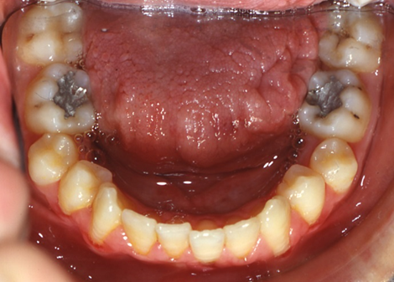
Notes:
Ταξινόμηση κατά Dewey:
ΙV. Συνωστισμός στις περιοχές των προγομφίων με στροφές, υπεκφύσεις, εκτοπίσεις.

Slide 37
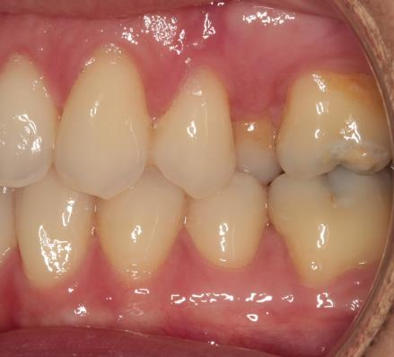
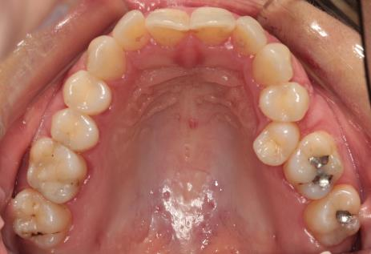
Notes:
Ταξινόμηση κατά Dewey:
V. ΙΙ ή ΙΙΙ Τάξη γομφίων που οφείλεται σε τοπικά αίτια (εγγύς μετακίνηση γομφίου). Στους κυνόδοντες: Τάξη Ι

Slide 38
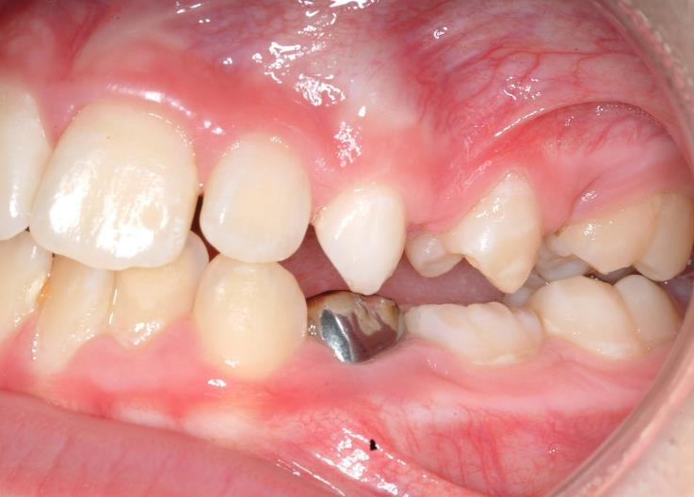
Notes:
Εδώ πρόκειται για Ι Τάξη γομφίων, όμως τι έχει συμβεί;

Slide 39
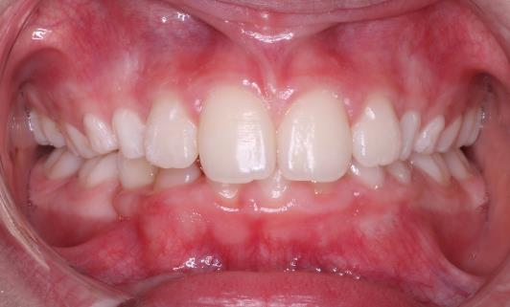



Slide 40



Slide 41
Ορθοδοντικοί μηχανισμοί

Slide 42
Μηχανισμοί διεύρυνσης άνω γνάθου →
ταχεία ή βραδεία διεύρυνση
Notes:
Διεύρυνση άνω γνάθου: σε σταυροειδή σύγκλειση, η οποία είναι ανωμαλία στο εγκάρσιο επίπεδο και δυνατόν να συνυπάρχει σε όλες τις κατηγορίες κατά Angle.
Η σταυροειδής σύγκλειση είναι πάλι μορφολογικός όρος: περιγράφει το πρόβλημα χωρίς να καθορίζει την αιτιολογία (όπως και η κατάταξη κατά Angle).
Αιτιολογία!!! Σε ποια γνάθο; Σκελετική/λειτουργική/οδοντική; Ανάλογη είναι και η ορθοδοντική παρέμβαση (διεύρυνση άνω γνάθου γίνεται όταν η αιτιολογία της σταυροειδούς εντοπίζεται στην άνω γνάθο).

Slide 43





Slide 44




Slide 45
.
.
.
.

Slide 46



Slide 47
Ταχεία διεύρυνση υπερώας: 0,5-1mm/ημέρα
Πότε;
Σκελετικής αιτιολογίας σταυροειδής σύγκλειση
Μέση υπερώια ραφή! Πότε συνοστεώνεται; Άλλες ραφές;
Όχι σε νεογιλή/πρώιμη μικτή οδοντοφυΐα
Πόσο;
0.5-1χιλ. ημερησίως
Υπερδιόρθωση, συγκράτηση του αποτελέσματος
Πως;
Στήριξη;
Πως ελέγχεται η επίδραση στο κατακόρυφο επίπεδο;
Μεγάλες δυνάμεις - υαλινοποίηση
Persson & Thilander, 1977
Notes:
Η ταχεία διεύρυνση απαιτεί στενή παρακολούθηση του ασθενούς, επηρεάζει όλο το κρανιοπροσωπικό σύμπλεγμα και απαιτεί σχεδόν πάντα συνέχιση της θεραπείας με ακίνητους ορθοδοντικούς μηχανισμούς.

Slide 48

Ταχεία διεύρυνση υπερώας
(Rapid Palatal Expansion)
Αύξηση όγκου ανώτερου αεραγωγού
Μετακίνηση σημείου Α
Στροφή ημιμορίων γνάθου – τρίγωνο
Στροφή κάτω γνάθου
Sarver & Johnston 1989; Μajouraou & Nanda 1994

Slide 49


“V”

Slide 50


Haas
Hyrax

Slide 51


Bonded Hyrax

Slide 52

Αργή διεύρυνση υπερώας: 1mm/εβδομ.
Υπερώια δοκός (TransPalatal Arch, TPA)
κινητό
U loop
Rebellato, 1995
Notes:
Υπερώια δοκός (transpalatal arch, TPA).
Διαφόρων διατομών ή κραμάτων.
Παθητικά για αύξηση στήριξης ή ενεργητικά….

Slide 53


Slide 54
Αργή διεύρυνση υπερώας – 1mm/εβδομ.
Τετραπλή έλικα (Quad Helix)
Notes:
Μηχάνημα διεύρυνσης τετραπλής έλικας (Quadhelix).
Παραλλαγές.

Slide 55

Μηχάνημα Nance (ΝΗΑ)

Slide 56
Notes:
Μηχάνημα Nance (NHA).

Slide 57


Γλωσσικό τόξο
Notes:
Γλωσσικό τόξο (Davidovitch et al., 1997)
Πλεονεκτήματα.
Πότε τοποθετείται;

Slide 58

Απωθητήρας χείλους (lip bumper)
Santana et al., 2020
Notes:
Απωθητήρας κάτω χείλους (lip bumper)
Πλεονεκτήματα.
Πότε τοποθετείται;
Συστηματική ανασκόπηση 2020: αύξηση περιμέτρου λόγω χειλικής απόκλισης κάτω τομέων, παρειακής των προγομφίων/νεογιλών γομφίων και άπω των πρώτων μόνιμων γομφίων.

Slide 59



Notes:
Συνωστισμός: στο 50% των ανωμαλιών Ι Τάξης. Σε έντονο συνωστισμό (8-10χιλ): 4 εξαγωγές, οι οποίες είναι συνήθως…
Η απόφαση επηρεάζεται από: έλλειψη χώρου (πόσα χιλιοστά;), πρόσωπο, χείλη, περιοδόντιο, ελλείποντα δόντια (συγγενώς ή όχι), αποκλίσεις προσθίων δοντιών, παρουσία 3^{ων} γομφίων, χαρακτηριστικά οστικής βάσης κ.α.

Slide 60

Μαρία, 8 ετών μετά από εξαγωγές των 52,62
Notes:
Διαδοχικές εξαγωγές νεογιλών και αργότερα μονίμων δοντιών για βελτίωση του συνωστισμού: δεν είναι και δεν υποκαθιστά την ορθοδοντική θεραπεία ενώ γίνεται σε συγκεκριμένες περιπτώσεις με αυστηρές ενδείξεις. Στην ασθενή της εικόνας (κορίτσι, 8 ετών) έγιναν εξαγωγές των 52, 62 πριν μία εβδομάδα για διευκόλυνση ανατολής των 12, 22. Μήπως έπρεπε να μην είχαν γίνει;
Απαιτείται ακτινογραφικός έλεγχος και πλήρη ορθοδοντική διάγνωση πριν οποιοδήποτε απόφαση για εξαγωγές νεογιλών λόγω έλλειψης χώρου (κενά, κατατομή, μέγεθος δοντιών-των υπαρχόντων αλλά και αυτών που πρόκειται να ανατείλουν, αποκλίσεις).

Slide 61

Γιώργος, 7 ετών
Notes:
Εδώ τι θα μπορούσατε να σκεφτείτε για την ανάγκη εξαγωγής δοντιών;

Slide 62



vs.
Notes:
Ανάλυση Bolton – τι είναι.
Επιπτώσεις.
62

Slide 63


Notes:
Ανάλυση Bolton – τι είναι.
Επιπτώσεις.
63

Slide 64

Αγενεσίες άνω πλαγίων τομέων
Notes:
Ακολουθούν ορισμένες κατευθυντήριες γραμμές για περιπτώσεις με αγενεσίες προσθίων δοντιών, που συνηθέστερα είναι οι άνω πλάγιοι τομείς. Η συχνότητα των αγενεσιών των άνω πλαγίων τομέων δε φαίνεται να σχετίζεται με τις Τάξεις κατά Angle (των τρίτων γομφίων όμως σχετίζεται: είναι συχνότερη η αγενεσία των τρίτων γομφίων στις Ι).
Οι κατευθυντήριες γραμμές αφορούν βέβαια σε όλες τις Τάξεις κατά Angle.
Σε περιπτώσεις αγενεσιών, είναι διαθέσιμες δύο θεραπευτικές επιλογές: διατήρηση χώρων για μελλοντική αποκατάσταση ή σύγκλειση των χώρων με ορθοδοντικές μετακινήσεις.
Αν τα πράγματα γίνουν σωστά και αποκλεισθούν τα συμβάματα, η βραχυπρόθεσμη αισθητική και υγεία στην περιοχή είναι μάλλον δεδομένη, οποιαδήποτε προσέγγιση και αν ακολουθηθεί (Jamilian et al., 2015). Όμως η μεγαλύτερη πρόκληση σε αυτούς τους ασθενείς είναι η μακροπρόθεσμη αισθητική και υγεία στην περιοχή της προσθετικής εργασίας ή της σύγκλεισης του κενού.
Σύγκλειση διαστημάτων vs. φυσιολογικές συγκλείσεις (Rosa et al., 2016): αναδρομική έρευνα σε 26 ασθενείς με έλλειψη άνω πλαγίων τομέων, οι οποίοι εξετάστηκαν περισσότερο από 10 χρόνια μετά τη σύγκλειση του διαστήματος ορθοδοντικά με υπερέκφυση των κυνοδόντων / εμβύθιση των πρώτων προγομφίων. Φάνηκε ότι η περιοδοντική κατάσταση ήταν παρόμοια με φυσιολογικές συγκλείσεις και δεν παρουσίαζαν προβλήματα ΚΓΔ.

Slide 65
Αγενεσίες άνω πλαγίων τομέων
Σύγκλειση διαστημάτων vs. Προσθετική
Δεν υπάρχουν RCTs
Nordquist & McNeill, 1975; Robertsson & Mohlin, 2000; Armbruster et al., 2005;
Thams et al., 2009; De Marchi et al., 2012; Kiliaridis et al., 2016; Silveira et al., 2016
Notes:
Όσον αφορά στη σύγκριση των δύο επιλογών, δεν υπάρχουν RCTs και μάλλον δε θα υπάρξουν.
Στις περισσότερες περιπτώσεις, δεν μπορούμε να επιλέξουμε ελεύθερα μία από τις δύο λύσεις, αναλόγως με το τι μας αρέσει περισσότερο, διότι στη βιβλιογραφία αναφέρονται ορισμένες κατευθυντήριες γραμμές, σύμφωνα με τις οποίες επιλέγει ο κλινικός.
Μία παλιότερη έρευνα που συνέκρινε την περιοδοντική κατάσταση ασθενών που έγινε σύγκλειση διαστημάτων με προσθετική γέφυρα ή κινητή, ως και 25 έτη μετά το πέρας της ορθοδοντικής θεραπείας, έδειξε ότι η ομάδα με σύγκλειση του διαστήματος ορθοδοντικά εμφάνισε καλύτερη περιοδοντική κατάσταση από την ομάδα με προσθετική αποκατάσταση. Ομαδική συνέργεια παρατηρήθηκε και στις δυο ομάδες, είτε οι κυνόδοντες ήταν σε Τάξη Ι είτε όχι.

Slide 66
Αγενεσίες άνω πλαγίων τομέων
Σύγκλειση διαστημάτων vs. Προσθετική
Δεν υπάρχουν RCT
Nordquist & McNeill, 1975; Robertsson & Mohlin, 2000; Armbruster et al., 2005;
Thams et al., 2009; De Marchi et al., 2012; Kiliaridis et al., 2016; Silveira et al., 2016
Notes:
Σε πιο πρόσφατη αναδρομική έρευνα που συνέκρινε την περιοδοντική κατάσταση ασθενών που έγινε σύγκλειση διαστημάτων με προσθετική γέφυρα 7 περίπου έτη μετά το πέρας της ορθοδοντικής θεραπείας, έδειξε ότι η ομάδα με σύγκλειση του διαστήματος ορθοδοντικά εμφάνισαν καλύτερη περιοδοντική κατάσταση από την ομάδα με προσθετική αποκατάσταση και δεν παρουσίαζαν προβλήματα ΚΓΔ. Οι ασθενείς με σύγκλειση του διαστήματος ορθοδοντικά ήταν πιο ευχαριστημένοι με την αισθητική. Παρόλα αυτά οι ασθενείς στην έρευνα αυτή εξετάστηκαν ενώ ήταν ακόμα νέοι (μέσος όρος ηλικίας 25) και όχι πολύ μακροπρόθεσμα.
Σε πρόσφατη συστηματική ανασκόπηση με έρευνες ασθενών-μαρτύρων (case-control), φάνηκε ότι οι προσθετικές που στηρίζονται σε δόντια εμφανίζουν χειρότερα σκορ στους περιοδοντικούς δείκτες σε σχέση με τη σύγκλειση των διαστημάτων ορθοδοντικά και χειρότερο αισθητικό αποτέλεσμα, σε σύγκριση με την ορθοδοντική σύγκλειση διαστημάτων. Η Τάξη Ι ή όχι δεν εμφάνισε συσχέτιση με τη λειτουργία της σύγκλεισης ή τα συμπτώματα ΚΓΔ. Η εμφάνιση της μεσοδόντιας θηλής ήταν καλύτερη στη σύγκλειση των διαστημάτων σε σχέση με τα εμφυτεύματα, ενώ η περιοδοντική κατάσταση παρειακά στους πρώτους προγόμφιους φάνηκε παρόμοια. Επίσης οι συγκεντρώσεις πλάκας σε εμφυτεύματα και σε σύγκλειση διαστημάτων ήταν παρόμοια (Silveira et al., 2016). Σε όλες βέβαια τις έρευνες αυτές, υπάρχει συστηματικό σφάλμα διότι δεν μπορούν να είναι τυφλές.

Slide 67
Αγενεσίες άνω πλαγίων τομέων
Nordquist & McNeill, 1975; Robertsson & Mohlin, 2000; Armbruster et al., 2005;
Thams et al., 2009; De Marchi et al., 2012; Kiliaridis et al., 2016; Silveira et al., 2016
Notes:
Σε περιπτώσεις αγενεσίας ενός πλαγίου η σύγκλειση του χώρου ή η προσθετική σε μία μόνο πλευρά, ίσως δημιουργεί περισσότερα προβλήματα λόγω της ασυμμετρίας, ιδίως σε περιπτώσεις ουλοχαμόγελου.
Άλλη μία πρόσφατη συστηματική ανασκόπηση συμφώνησε με τα παραπάνω αλλά τελικά δεν μπόρεσε να οδηγήσει σε κατηγορηματικά συμπεράσματα διότι δεν βρήκε RCT (Kiliaridis et al., 2016). Αναφέρει ότι όταν και οι δύο λύσεις είναι εφικτές τότε η σύγκλειση των χώρων ίσως είναι ευνοϊκότερη, όσον αφορά στο περιοδόντιο και στην αισθητική.
Μη ειδικοί και ασθενείς πιστεύουν ότι τα αισθητικά αποτελέσματα είναι καλύτερα σε σύγκλειση του διαστήματος ορθοδοντικά (Robertsson & Mohlin, 2000; Armbruster et al., 2005; Thams et al., 2009).

Slide 68



Αγενεσίες άνω πλαγίων τομέων
Σύγκλειση διαστημάτων
Το αποτέλεσμα έχει καλή μακροχρόνια πρόγνωση
Η θεραπεία ολοκληρώνεται νωρίς, χωρίς τεχνικά προβλήματα αργότερα
Οικονομική λύση, σε σύγκριση με ορθοδοντική πριν/προσθετική μετά
Rosa & Zachrisson, 2001;
Kokich & Kinzer, 2005; Kiliaridis et al., 2016
Notes:
Απόλυτη ένδειξη για σύγκλειση χώρων αποτελεί η Ι Τάξη στις οπίσθιες περιοχές με έντονο συνωστισμό στην πρόσθια περιοχή, όποτε γίνονται και δύο εξαγωγές στην κάτω γνάθο και το περιστατικό θεωρείται εμβιομηχανικά 4 εξαγωγών. Αντίστοιχες εξαγωγές γίνονται αν παρατηρείται ήπια ΙΙ Τάξη στις οπίσθιες περιοχές και προπέτεια κάτω προσθίων δοντιών.
Για τη λήψη της απόφασης σίγουρα θα πρέπει να σταθμιστούν παράγοντες όπως η κατατομή του ασθενούς και οι κυνόδοντες, όσον αφορά το μέγεθός τους, το χρώμα τους και το επίπεδο της παρυφής, όπως και των πρώτων προγομφίων. Το μέγεθος τους είναι περίπου 1,5χιλ μεγαλύτερο του πλαγίου, οπότε αν οι κεντρικοί είναι μικροί και ο κυνόδοντας ευρύς απαιτείται προσθετική αποκατάστασή του σε περίπτωση σύγκλεισης των χώρων. Το εύρος του κυνόδοντα στην αδαμαντινοοστεϊνική ένωση είναι καθοριστικό για το stripping που είναι εφικτό να γίνει. Το χρώμα είναι επίσης περιοριστικό και δυστυχώς γίνεται ακόμα πιο κίτρινο να αφαιρεθεί οδοντική ουσία παρειακά ώστε να μοιάζει πιο επίπεδος ο κυνόδοντας.

Slide 69

Αγενεσίες άνω πλαγίων τομέων
Σύγκλειση διαστημάτων
Το αποτέλεσμα έχει καλή μακροχρόνια πρόγνωση
Η θεραπεία ολοκληρώνεται νωρίς, χωρίς τεχνικά προβλήματα αργότερα
Οικονομική λύση, σε σύγκριση με ορθοδοντική πριν/προσθετική μετά
Rosa & Zachrisson, 2001; Kokich & Kinzer, 2005; Kiliaridis et al., 2016
Notes:
Σχεδόν πάντα πρέπει στους κυνόδοντες (που έχουν έρθει σε θέση πλαγίων τομέων) και στους πρώτους προγόμφιους (που έχουν έρθει σε θέση κυνοδόντων) να τροποποιηθεί αναλόγως το σχήμα και η θέση τους, ώστε το χαμόγελο να φαίνεται όσο το δυνατόν πιο φυσικό. Συνήθως είναι αναγκαίες πολλαπλές αποκαταστάσεις και πάντα μόνιμη ακινητοποίηση!
Συνοψίζοντας, η λύση αυτή, δηλ ορθοδοντική σύγκλειση διαστημάτων φαίνεται να έχει καλή μακροχρόνια πρόγνωση…..

Slide 70
Αγενεσίες άνω πλαγίων τομέων
Προσθετική
Άμεσο ιδανικό αισθητικό αποτέλεσμα
Δεν απαιτούνται τροποποιήσεις σχήματος των κυνοδόντων και προγομφίων
Krassnig & Fick 2005; Kokich & Kinzer, 2005; Naretto, 2011; Pini et al., 2012; Kiliaridis et al., 2016
Notes:
Ένδειξη για προσθετική αποκατάσταση είναι ασθενείς που εμφανίζουν μικρό ή καθόλου ορθοδοντικό πρόβλημα, δηλ. είναι Ι Τάξη χωρίς ιδιαίτερο συνωστισμό στις πρόσθιες περιοχές, ούτε και αισθητικό πρόβλημα, πέραν της έλλειψης των πλαγίων. Επίσης ασθενείς ΙΙΙ Τάξης με κοίλη κατατομή και όταν δεν ενδείκνυται η τροποποίηση του σχήματος των κυνοδόντων.

